Slide 1
Урок з української мови
Контрольний письмовий твір-роздум на морально-етичну тему в публіцистичному стилі З ВИКОРИСТАННЯМ БЕЗСПОЛУЧНИКОВИХ РЕЧЕНЬ
9 клас

Slide 2
Мета:
підготувати учнів до написання твору-роздуму на морально-етичну тему;
формувати вміння складати зв’язний текст у публіцистичному стилі;
здійснювати змістово-композиційний і мовний аналіз публіцистичного тексту на морально-етичну тему;
розвивати уяву, логічне й образне мислення, усне мовлення;
виховувати повагу до загальнолюдських моральних цінностей: людську гідність, патріотичні почуття, стійку громадянську позицію.

Slide 3
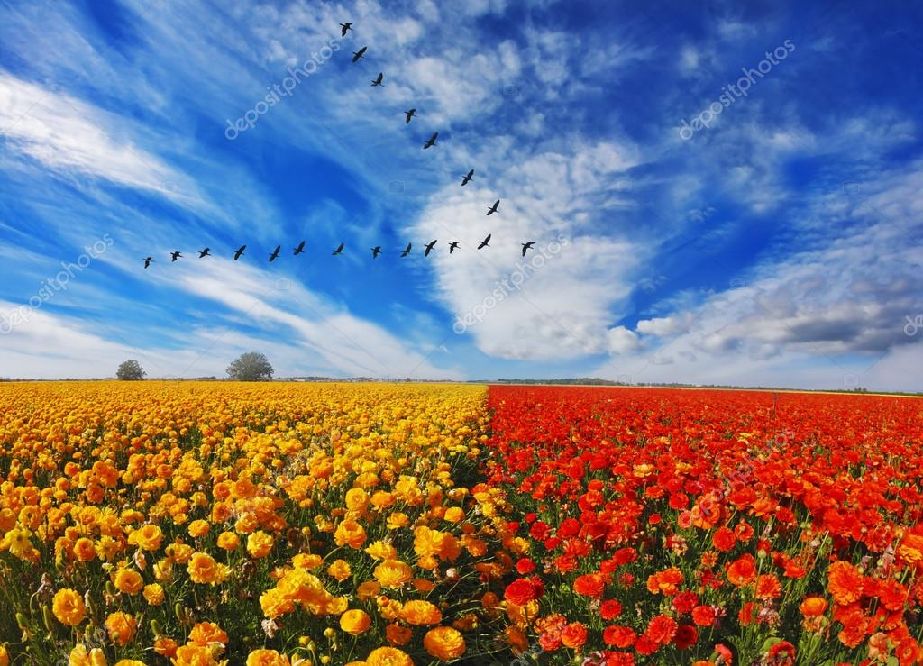
Безсполучникове складне речення — це таке речення, частини якого об’єднані за змістом та інтонацією без сполучників і сполучних слів
Ти бачив: прилетіли журавлі,
Це — незрадливі наші обереги.
Вони завжди вертають з чужини,
Вони несуть тепло до рідної оселі.
Оселі рідні, батьківські хати —
Це обереги роду. Слава Богу,
Що ладні ми й крізь пекло перейти,
Аби вклонитись отчому порогу.
Л. Андрела

Slide 4
Структура твору-роздуму
ВСТУП (підведення до проблеми: чому я над цим замислився — став учасником чи свідком якоїсь події, щось почув чи прочитав).
ТЕЗА ТВОРУ.
Доказ на підтвердження або спростування тези.
Доказ (або приклад).
Доказ (або приклад).
ВИСНОВКИ.

Slide 5
Спеціальні слова й вирази
Теза Я думаю, що...; мені здається, що...; я вважаю, що...
Аргументи Чому? Тому що...; по-перше,...; по-друге,...
Докази Говорячи про …, не можна не згадати …
Хочеться згадати твір...; наведу приклад з власного життя…
Яскравим прикладом саме такого розуміння … особсто
для мене є …
Висновок Отже,...; підсумовуючи, можна зазначити...,
Отже, можна дійти висновку, що …

Slide 6
ПАМ’ЯТКА
«Як складати твори на морально-етичну тему в публіцистичному стилі»
1. Продумати тему твору та його зміст.
2. Опрацювати необхідну літературу.
3. Визначити основну думку твору.
4. Продумати послідовність твору-роздуму, дотримуючись його композиційних особливостей (вступ, основна частина, висновок).
5. Самостійно скласти план висловлення.
6. Обрати стиль викладу.
7. Під час написання твору необхідно дбати про розкриття його теми.
8. Бути уважним до вживання мовних засобів у творі.
9. Відтворити твір спочатку подумки, а потім — у писемній формі.

Slide 7
Домашнє завдання
Написати твір-роздум на морально-етичну тему в публіцистичному стилі з використанням безсполучникових складних речень на тему «Чи зможуть з часом селфі замінити родинні фотографії?»

